Slide 1
Элективный курс «Актуальные вопросы Государственной итоговой аттестации по географии»
(разбор заданий занятия «Географические объекты и явления»)
Автор: Смирнова Лариса Владимировна

Slide 2
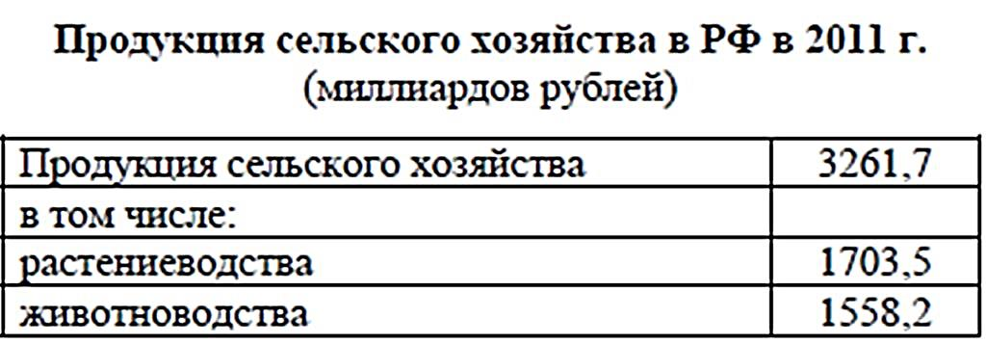
Используя данные таблицы «Продукция сельского хозяйства в РФ в 2011г.», определите долю продукции растениеводства в общем объёме продукции сельского хозяйства. Полученный результат округлите до целого числа.
(1703,5 ∙100) : 3261,7 = 52%
Ответ: 52
1. Найдите в таблице необходимые показатели
2. Составьте
пропорцию
4. Решите пример. Не забывайте округлять до целого числа.
3261,7 – 100%
1703,5 – Х
правильный ответ

Slide 3
Аналогичный пример
Используя данные таблицы Земельная площадь в РФ (на начало 2009г.)», определите долю (в %) сельскохозяйственных угодий от общей земельной площади. Полученный результат округлите до целого числа.
(220,5∙100) : 1709,8 = 13%
Ответ: 13
Земельная площадь в РФ (на начало 2009 г., млн. га)
Всего земель | 1709,8
в том числе:
сельскохозяйственные угодья | 220,5
лесные земли | 870,8
поверхностные воды, включая болота | 225,0
другие земли | 393,5
правильный ответ
1. Найдите в таблице необходимые показатели
2. Составьте
пропорцию
1709,8 – 100%
220,5 – Х
4. Решите пример. Не забывайте округлять до целого числа.

Slide 4
Определите долю городского населения в % от общей численности населения Северо-Кавказского федерального округа, если известно, что численность его населения на 1 января 2013г. составляла 9 542 640 человек, из которых горожан — 4 694 703 чел. Полученный результат округлите до целого числа.
Процент – сотая доля от числа. Внимательно прочтите условие задачи и решите пример. Не забывайте округлять до целого числа.
(4694703 ∙100) : 9542640 = 49%
Ответ: 49
правильный ответ

Slide 5
Определите, какое атмосферное давление будет наблюдаться на вершине горы высотой 700 метров, если у её подножия его значение составляет 760 мм и известно, что давление изменяется на 10 мм на каждые 100 м. Ответ запишите в виде числа.
Как будет изменяться давление на каждые 10 метров в нашей задаче?
Каждые 10 м давление понижается
на 1 мм
Вспомните, что происходит с давлением при подъёме в гору, при погружении на глубину (например, в шахту)
При подъёме в горы давление уменьшается, а при погружении на глубину увеличивается
760 - (700:10) = 690
Ответ: 690
Решите пример
правильный ответ

Slide 6
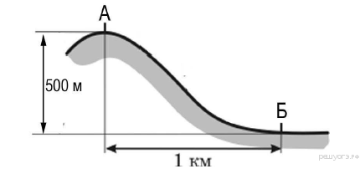
Определите, какая температура воздуха будет на вершине горы, обозначенной на рисунке буквой А, если у подножия горы её значение составляет 12 °С, и известно, что температура воздуха понижается на 0,6°С на каждые 100 м. Ответ запишите в виде числа.
Рассмотрите рисунок. Какова высота горы?. Произведите вычисления
12 - (0,6 ∙ 5)=9
Ответ: 9
правильный ответ

Slide 7
Средняя солёность поверхностных вод Средиземного моря составляет 38‰. Определите, сколько граммов солей растворено в двух литрах его воды. Ответ запишите в виде числа
Солёность определяется в промилле – ‰ (тысячная доля числа). Вспомните, что обозначает 38‰ ?
В 1 литре воды содержится
38 граммов соли
По условиям задачи необходимо определить, сколько граммов растворено в двух литрах воды.
Решите пример
38∙2=76
Ответ: 76
правильный ответ

Slide 8
Температура воздуха равна +15 °С, содержание водяного пара в нем 9,0 г/м³. Какова относительная влажность данного воздуха, если максимально возможное содержание водяного пара при такой температуре составляет 12,8 г/м³? Полученный результат округлите до целого числа.
Это отношение фактического содержания
водяного пара к возможному, выраженное в %
Вспомните определение относительной влажности воздуха
Влажность (отн.) =
факт.сод
возм. сод
Запишите формулу
∙ 100%
Решите пример
9,0 г/м³: 12,8 г/м³∙100% = 70%
Ответ: 70
правильный ответ

